Slide 1
ポスターの作り方
発表のやり方
金沢大学 環日本海域環境研究センター
本田匡人
2022/5/13 石川県立七尾高等学校

Slide 2

本日のテーマ
「ポスター」とは何なのかを知ろう！
良いポスターの作り方を知ろう！
ポスターを使った発表のやり方を知ろう！

Slide 3
本日の内容
「ポスター」とはなにか？
  ポスターを使って発表するときに重要なことは？
分かりやすいポスターの
  構成
  文章の書き方
  字の大きさやフォント
ポスターを使って発表するときに注意するべきこと

Slide 4
ポスターとは？
学会などで、これまでの自分の研究内容などを まとめて発表するためのもの
番号
タイトル
よくあるポスターの
構成の1例
所属や名前
イントロダクション
結果
実験方法
考察や結論

Slide 5

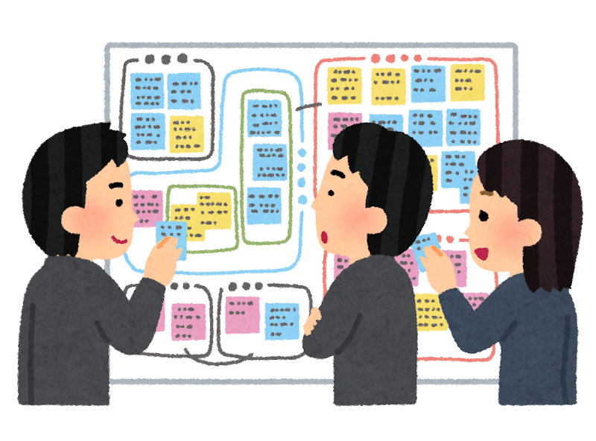
ポスターとは？
学会における研究発表において、「ポスター発表」、「ポスターセッション」という形式がとられる場合がある。大判の紙に研究内容をまとめたものを掲示し、これを使って研究の説明がおこなわれる。1つの会場に多数のポスターが掲示されており、参加者は興味を引く研究を自由に見て回ったり、発表者と個別に討議したりすることができる。 （Wikipediaより）

Slide 6
学会などで一般的なポスターの形
幅：120センチ
タイトル
幅：240センチ
タイトル
高さ：180センチ
高さ：120センチ

Slide 7
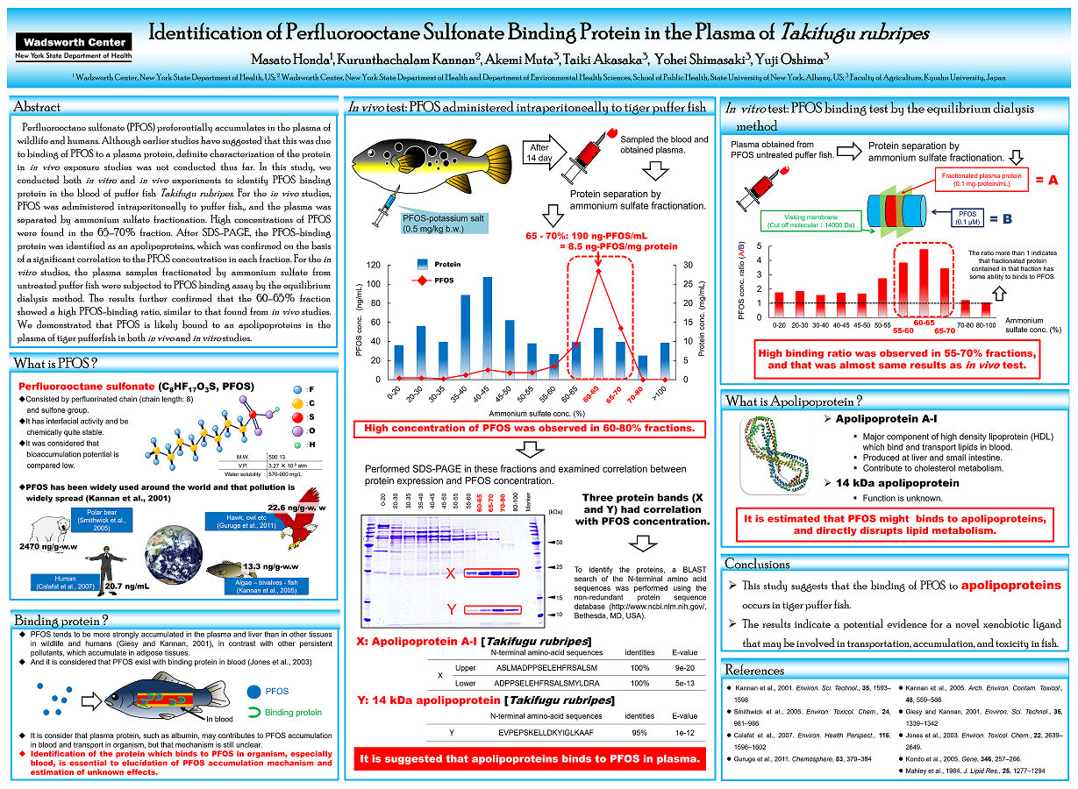
ポスターの一例：2014年 SETAC North Americaで発表

Slide 8


ポスターを使って何をしたいのか？
研究活動などを行うと色々なことが分かります
しかし．．．本人だけが、知って、分かっているだけでは意味がありません
他の人に分かりやすく伝える必要があります
→その一つの手段がポスター発表です

Slide 9
ポスター発表で重要なこと
「何」を伝えたいのか？
「誰」に伝えたいのか？
「テーマ」は合っているのか？
どれくらいの「時間」を使えるのか？
どれくらいの「場所(スペース)」を使えるのか？
「相手」はどれくらいの興味を持ってくれているのか？
発表でもっとも重要！
？

Slide 10

ポスターで研究発表するときに重要なこと
「何」を伝えたいのか？
→ 研究内容？ 結果？ 面白さ？
頑張ったこと？ 結果のインパクト？
「誰」に伝えたいのか？
→ 先生？ 友達？ 生徒？
どこかの学者？ 家族？

Slide 11
ポスターで研究発表するときに重要なこと
全体のテーマに合わせて
限られた時間とスペースで
多くの人の興味をひき
詳しくなくても分かりやすく
正確に
伝えたいことを伝えましょう！

Slide 12

良いポスターとは？
重要な内容を分かりやすく(見やすく)記載 しているポスターです
書かれている内容はとても重要
ですが、それを分かりやすく
書いていることもとても重要です

Slide 13
ポスターの構成
読む方向を考えよう
→出来れば一方向にしましょう、見る・読む人
の事を考えましょう
伝えたいことを目立つようにする
→大体最初か最後が1番注目されますよね？
→目線の高さにあるものが1番見やすいです
よね？
パッと見てわかるようにする
字ばかり書かない！
イラストや写真などで視覚的に見やすく
しましょう
番号
タイトル
所属や名前
イントロダクション
結果
実験方法
考察や結論
一般的な構成

Slide 14



ポスターの文章
伝えたいことをちゃんと考えてから書く
大きなことから小さなことへ、の順番で書いていく
全体から部分へ・抽象的から具体的へ・概要から詳細へ
例えば：アサガオ→アサガオの花→
咲く条件は？→日光と温度？
内容は理論的で、データに
基づいている必要がある
ちゃんと議論していて説得力
がある（思い込みで書かない）
20℃以上が必要？
夏の日照りが必要？

Slide 15

ポスターの文章
必要のないことは書かない、簡潔に書く
文章の書き方や位置を揃える
「ですます」or「である」or「体言止め」など
正しい意味の言葉を使う
正：放射性物質
誤：放射能物質
使う言葉は統一する
例：七尾高校？七尾高等学校？

Slide 16

ポスターで使う字やフォント
小さい字で書く、沢山書くと読みづらい
大きな字で簡潔に書きましょう
フォントは読みやすいものを使いましょう
→ 一度印刷してみて実際に見てみて下さい
→ オススメはゴシック体などです
強調したいことは色を変えたり、太字にしてより見やすくしましょう

Slide 17


ポスター作成時のその他の決まり事(例)
数字と単位の間には半角スペースを入れる
正：500 km
誤：500km
図や表の説明文の位置は
図の場合は「下」
表の場合は「上」
生物の学名は斜体で書く
例：犬(イエイヌ) Canis lupus familiaris
引用した文献なども記載する
表1 実験データ
 | A | B
C | １ | ２
D | ３ | ４
図1 2人の人間

Slide 18
そんな手順でポスターを作りましょう
「研究結果」を
「アメリカ人の研究者」に発表
イラストで
分かりやすく
サイズを揃える
見た目を良くする
論理的に
科学的に
説得力
読む方向は
伝えたい結論を強調する

Slide 19
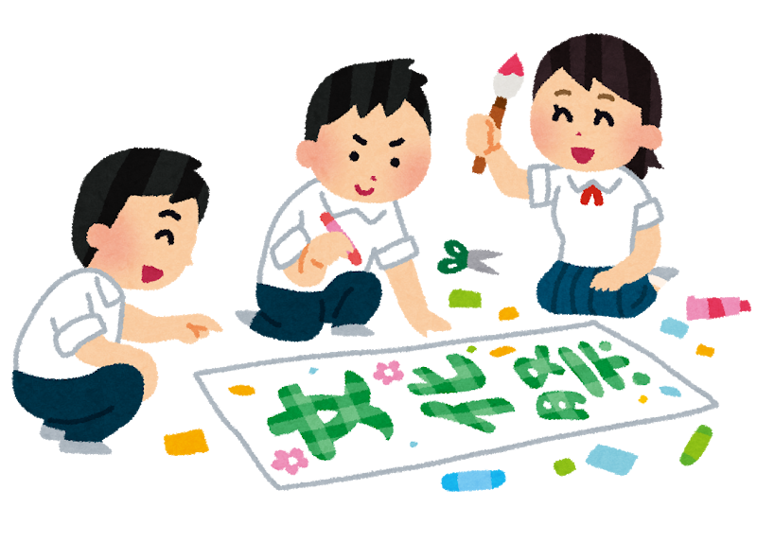
ポスターを使って発表する前に準備するべきこと
知らない人にも興味を持たれるポスターをまず作りましょう
勝手に他人のものを載せない・書かないようにしましょう
発表の前に、他の人とポスターを
見せ合いましょう
→どこか改善点を見つけてくれます

Slide 20


ポスターを使って発表する前に準備するべきこと
ポスターを見なくても内容が全部言えるようにしておきましょう
ポスター発表するときの
イメージトレーニングをしておきましょう
以前の講義の際に回答してもらいました：
→質問される内容を想定しておきましょう
国語の勉強をしましょう！
→国語力：作文する(伝える)能力＝論理的に記述・説明する力

Slide 21
ポスターを使って発表するときに注意するべきこと
伝えたいことを意識して発表しましょう
ポスターに向かって話してもあまり意味はありません
→ですので聞いている人を見て話しましょう
（例えアナタが恥ずかしがり屋でもです）
積極的に意見交換をしましょう
（例えアナタが恥ずかしがり屋でもです）
自分以外のポスターも見て学びましょう

Slide 22
本日のテーマ
ポスターとは何なのかを知ろう
良いポスターの作り方を知ろう
ポスターを使った発表のやり方を知ろう
素敵なポスターを作ってみて下さい！

